Slide 1
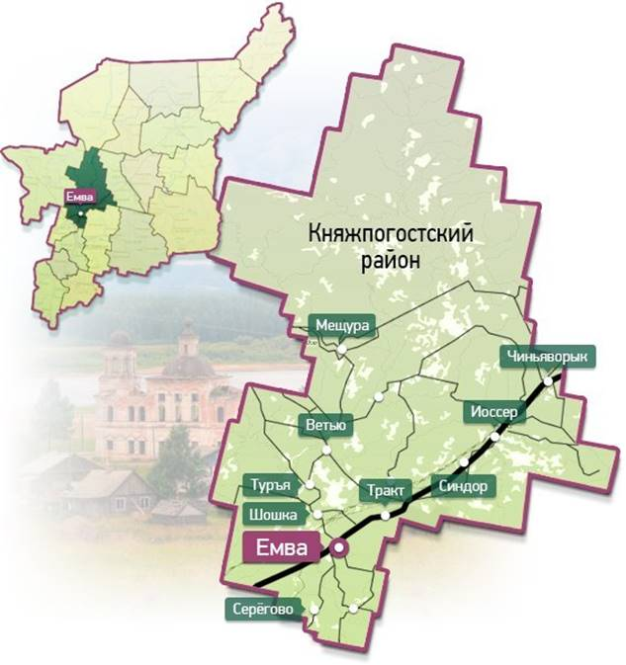
Бюджет для граждан на 2023 год и плановый период 2024-2025 годов (Решение Совета сельского поселения «Серёгово» №5-12/1 от 17.03.2023г. «О бюджете СП «Серёгово» на 2023 год и плановый период 2024-2025 годов»)

Slide 2
БЮДЖЕТ ДЛЯ ГРАЖДАН
Что такое «Бюджет для граждан»?
Бюджет для граждан - документ, содержащий основные положения закона о бюджете в доступной для широкого круга заинтересованных пользователей форме, разработанный в целях ознакомления граждан с основными целями, задачами бюджетной политики, планируемыми и достигнутыми результатами использования бюджетных средств.
Бюджет- это форма образования и расходования денежных средств, предназначенных для финансового обеспечения задач и функций государства и местного самоуправления (статья 6 Бюджетного Кодекса Российской Федерации).
Граждане- как налогоплательщики и потребители государственных и муниципальных услуг-должны быть уверены в том, что передаваемые ими в распоряжение государства средства используются прозрачно и эффективно, приносят конкретные результаты как для общества в целом, так и для каждой семьи, каждого человека.
Бюджетный процесс - регламентируемая законодательством Российской Федерации деятельность органов государственной власти, органов местного самоуправления и иных участников бюджетного процесса по составлению и рассмотрению проектов бюджетов, утверждению и исполнению бюджетов, контролю за их исполнением, осуществлению бюджетного учета, составлению, внешней проверке, рассмотрению и утверждению бюджетной отчетности

Slide 3
БЮДЖЕТ ДЛЯ ГРАЖДАН
Бюджет любой семьи делится на две части
Доходы Расходы
Доходы
Расходы
(-)Дефицит ((+) Профи-цит)

Slide 4
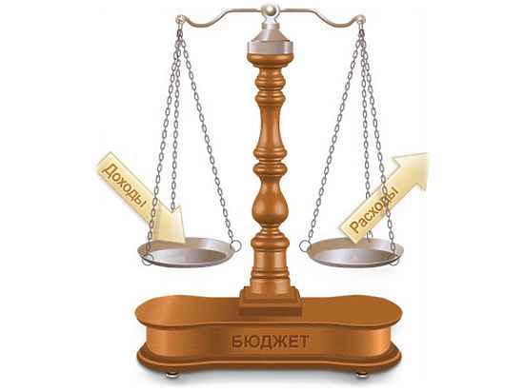
БЮДЖЕТ ДЛЯ ГРАЖДАН
Доходы- это поступления денежных средств в бюджет
Расходы –это выплаты из бюджета денежных средств

Slide 5
БЮДЖЕТ ДЛЯ ГРАЖДАН

Slide 6
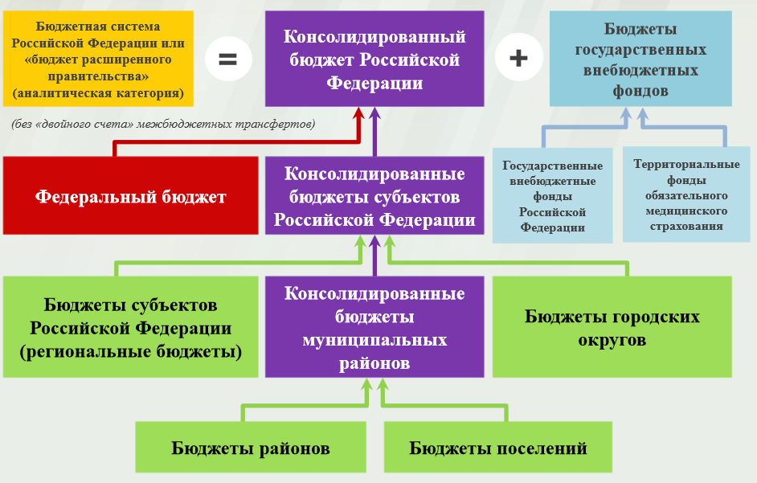
БЮДЖЕТ ДЛЯ ГРАЖДАН
Бюджетная система. Структура консолидированного бюджета Российской Федерации

Slide 7
БЮДЖЕТ ДЛЯ ГРАЖДАН
Стадии бюджетного процесса:
Утверждение бюджета на очередной финансовый год и плановый период
(Совет сельского поселения «Серёгово»)
Исполнение бюджета текущего финансового года (Органы местного самоуправления; финансовые органы, главные распорядители)
Формирование отчетности об исполнении бюджета предыдущего отчетного финансового года (Финансовый орган, главные распорядители средств)
Утверждение отчета об исполнении бюджета предыдущего финансового года (Совет сельского поселения «Серёгово»)
Составление проекта бюджета на очередной финансовый год и плановый период (Финансовый орган, главные распорядители бюджетных средств)
Рассмотрение проекта бюджета на очередной финансовый год и плановый период (Совет сельского поселения «Серёгово»)

Slide 8
БЮДЖЕТ ДЛЯ ГРАЖДАН
Составление проекта бюджета основывается на :
Бюджетном послании президента Российской Федерации
Основных направлениях бюджетной и налоговой политики
Стратегии социально-экономического развития поселения
Прогнозе социально-экономического развития поселения
Муниципальных программ
Бюджетном прогнозе муниципального района

Slide 9
БЮДЖЕТ ДЛЯ ГРАЖДАН
Основные характеристики проекта бюджета (тыс.рублей)
Показатели | 2023 год | 2024 год | 2025 год
Доходы | 4 139,080 | 2 432,122 | 2 441,218
Расходы в том числе: на 1 жителя 568 чел. на 01.01.2023 | 4 140,080 7,28 | 2 433,122 4,28 | 2 442,218 4,29
Дефицит(-)/ Профицит(+) | - 1,000 | - 1,000 | - 1,000

Slide 10
БЮДЖЕТ ДЛЯ ГРАЖДАН Доходы бюджета
Налоговые доходы (поступления от уплаты налогов)
Налог на доходы физических лиц
Неналоговые доходы (поступления от уплаты прочих пошлин, сборов)
Прочие доходы от использования имущества
Безвозмездные поступления (поступления из других бюджетов бюджетной системы РФ)
Дотации
Налог на имущество физических лиц
Земельный налог
Государственная пошлина
Субвенции
Денежные взыскания (штрафы)
Субсидии
Иные межбюджетные трансферты

Slide 11
БЮДЖЕТ ДЛЯ ГРАЖДАН
РАСХОДНАЯ ЧАСТЬ БЮДЖЕТА Расходы бюджета сельского поселения «Серёгово»
Муниципальные Непрограммные программы мероприятия

Slide 12
БЮДЖЕТ ДЛЯ ГРАЖДАН
Проекты муниципальных программы на уровне сельского поселения «Серёгово»
Наименование программы | План 2023 год | План 2024 год | План 2025 год
Муниципальная программа «Развитие жилищно-коммунального хозяйства и повышение степени благоустройства сельского поселения «Серёгово» | 1 064,747 | 51,000 | 283,057
в том числе:
- расходы на содержание уличного освещения | 586,000 |  | 232,056
- содержание улично-дорожной сети | 300,00
Вывоз твёрдо-коммунальных отходов | 4,500 | 1,000 | 1,001
Сбор, транспортировка, размещение отходов в поселениях | 10,00
Отчисления региональному оператору на капитальный ремонт | 105,00
Содержание муниципального жилищного фонда | 49,247
Ликвидация мест несанкционированного размещения отходов в поселениях |  | 50,000 | 50,000
Проведение профилактических дезинсекционных мероприятий по противоклещевой обработке территорий населенных пунктов | 10,000
Муниципальная программа «Пожарная безопасность в населённых пунктах на территории сельского поселения «Серёгово» | 12,000
в том числе:
- расходы на техническое обслуживание автоматической пожарной сигнализации | 12,00
Муниципальная программа «Развитие отрасли «Культура» в СП «Серёгово»

Slide 13
БЮДЖЕТ ДЛЯ ГРАЖДАН
Структура расходов проекта бюджета сельского поселения «Серёгово»
Наименование направления расходов (тыс.руб) | План 2023 год | План 2024 год | План 2025 год
Функционирование высшего должностного лица субъекта Российской Федерации, местных администраций | 793,671 | 788,671 | 788,671
Функционирование Правительства Российской Федерации, высших исполнительных органов государственной власти субъектов Российской Федерации, местных администраций | 2 018,343 | 1 330,768 | 1 088,808
Обеспечение деятельности финансовых, налоговых и таможенных органов и органов финансового (финансово-бюджетного) надзора | 1,136
Резервные фонды | 1,00 | 1,00 | 1,00
Другие общегосударственные вопросы | 20,568 | 0,568 | 0,568
Национальная безопасность | 12,000
Жилищное хозяйство | 105,000
Коммунальное хозяйство
Благоустройство | 935,247 |  | 232,056
Сбор, удаление отходов и очистка сточных вод | 10,00 | 50,00 | 50,00
Пенсионное обеспечение | 243,115 | 243,115 | 243,115
Условно утверждаемые (утвержденные) расходы |  | 19,000 | 38,000
Итого | 4 140,080 | 2 433,122 | 2 442,218

Slide 14
СПАСИБО ЗА ВНИМАНИЕ!
Разработчик: Финансовое управление АМР «Княжпогостский», адрес: 169200, г.Емва, ул.Дзержинского, д.81. Тел.: 8 (82139) 2-14-78

